Slide 1
ТЕМА 4. ОСНОВИ ПЛАНУВАННЯ ПРОЕКТУ. СТРУКТУРИЗАЦІЯ ПРОЕКТУ

Slide 2
ПЛАН:
1. Система планування проекту
2. Розробка плану управління проектом
3. Характеристика управління змістом проекту
4.Компоненти структуризації проекту.
5. Методологія структуризації, її характеристика та значення.
6. Поєднання структур проекту.

Slide 3
4.1. Система планування проекту
Процес планування проектів – це процес, який передбачає визначення цілей і параметрів взаємодії між роботами та учасниками проекту, розподіл ресурсів та вибір і прийняття організаційних, економічних, технологічних рішень для досягнення поставлених цілей проекту.
На етапі планування проекту визначаються всі необхідні параметри реалізації проекту, а саме: тривалість робіт, потреба в трудових, матеріально-технічних та фінансових ресурсах, терміни постачання всіх видів ресурсів, терміни та обсяги залучення проектних, будівельних та інших організацій.
Основне завдання планування проектів – процес планування проекту повинен забезпечити реалізованість проекту в заданий термін із мінімальною вартістю у нормативних витрат ресурсів і з належною якістю. ۩
Основна ціль планування проекту — забезпечити виконання робіт і досягнення кінцевих результатів проекту.

Slide 4
Основні кроки у плануванні проектів:
1. Встановити:
а) дати початку і кінця, бюджети, технічні результати. Це сприяє цілеспрямованості керівництва і мотивує виконавців;
б) внутрішні цілі — контрольні точки (milestones), тобто значні проміжні результати-події, вчасне виконання яких дасть змогу досягти загальної мети проекту;
в) відповідальних осіб або відділи, участь яких є запорукою успішного виконання проекту.
2. Розробити план, у якому визначити:
а) усі роботи за проектом (тобто кожний вид діяльності та його зміст);
б) робочу структуру проекту (WBS);
в) логічну послідовність робіт, у тому числі попередні й наступні, а також паралельні роботи.
3. Побудувати планову діаграму (сітковий графік).
4. Визначити тривалість робіт (календарний план, діаграма Гантта).
5. Визначити затрати і ресурси (трудові) за кожним видом робіт.

Slide 5
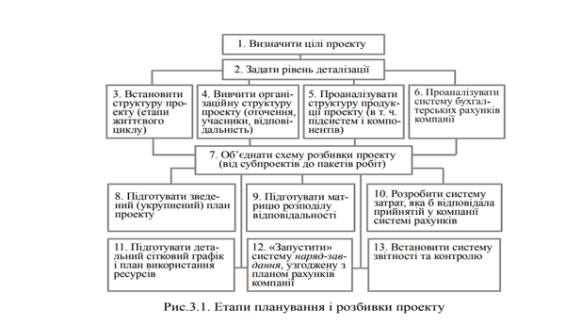

Slide 6
До основних процесів планування, які виконуються кілька разів протягом кожної фази проекту, належать:
− планування цілей — розробка постановки задачі (проектне обґрунтування, основні етапи і цілі проекту);
− декомпозиція цілей — декомпозиція етапів проекту на більш дрібні і більш керовані компоненти для забезпечення більш дієвого контролю;
− визначення складу операцій (робіт) проекту — перелік операцій, з яких складається виконання різних етапів проекту;
− визначення взаємозв’язків операцій — складання і документування технологічних взаємозв’язків між операціями;
− оцінка тривалості чи обсягів операцій — оцінка кількості робочих тимчасових інтервалів, або обсягів робіт, необхідних для завершення окремих операцій;
− визначення ресурсів (людей, устаткування, матеріалів) проекту — загальна кількість ресурсів усіх видів, що можуть бути використані на роботах проекту. Слід зазначити, що всі ресурси організації повинні розподілятися централізовано. Досить часто виникає помилка планування, пов’язана з тим, що деякі дефіцитні ресурси використовуються одночасно в двох різних проектах одночасно;
− призначення ресурсів — визначення ресурсів, необхідних для виконання окремих операцій проекту;
− оцінка вартості — визначення складових витрат операцій проекту й оцінка цих складових для кожної операції, ресурсу і призначення. Одна з типових помилок полягає в тому, що бюджет призначають, не звертаючи увагу на прогнозовану собівартість проекту;
− складання розкладу виконання робіт — визначення послідовності виконання робіт проекту, тривалість операцій і розподілу в часі потреб у ресурсах й витрат, виходячи і з врахуванням накладених обмежень та взаємозв’язків;
− оцінка бюджету — оцінка вартості окремих компонентів проекту (етапи, фази, терміни);
− розробка плану виконання проекту — інтеграція результатів інших підпроцесів для складання повного документа;
− визначення критеріїв успіху — розробка критеріїв оцінки виконання проекту.

Slide 7
Допоміжні процеси планування
− планування якості — визначення того, які стандарти якості використовувати в проекті і як цих стандартів досягти;
− планування організації — визначення, документування і призначення ролей, відповідальності і взаємин звітності в організації;
− призначення персоналу — призначення людських ресурсів на виконання робіт проекту;
− планування взаємодії — визначення потоків інформації і способів взаємодії, необхідних для учасників проекту;
− ідентифікація ризику — визначення і документування подій ризику, що можуть вплинути на проект;
− оцінка ризику — оцінка ймовірностей настання подій ризику, їхніх характеристик і впливу на проект;
− розробка реагування — визначення необхідних дій для попередження ризиків і реакції на загрозливі події;
− планування постачань — визначення що, як і коли повинно бути поставлене;
− підготовка умов — вироблення вимог до постачань і визначення потенційних постачальників.

Slide 8
4.2. Розробка плану управління проектом
Розробка плану управління проектом - це процес документування дій, необхідних для визначення, підготовки, інтеграції та координації всіх допоміжних планів.
Розробка плану проекту – ітеративний процес, що майже завжди повторюється кілька разів. Наприклад, початковий план може оперувати узагальненими ресурсами й тривалістю, не прив’язаними до конкретних дат, тоді як остаточний план повинен оперувати конкретними ресурсами й точними датами.
План управління проектом визначає, як буде виконуватися проект, як проводитиметься його моніторинг, контроль і закриття.
Зміст плану управління проектом розрізняється залежно від прикладної області та складності проекту.
План управління проектом розробляється в рамках серії інтегрованих процесів дозавершення проекту.
Результатом даного процесу є план управління проектом, який поступово розробляється шляхом внесення оновлень, контролюється і затверджується в процесі здійснення загального управління змінами.

Slide 9
Традиційно склалася така система планів:
на доінвестиційній стадії у складі концепції проекту, бізнес-плану, попереднього ТЕО - попередній план реалізації проекту з урахуванням потреб в основних видах ресурсів і обґрунтуванням інвестицій;
на стадії розробки проектно-технологічної документації у складі плану управління реалізацією проекту. ۩
План управління проектом (Project Management Plan) — основоположний документ, що містить узгоджене всіма учасниками, документально зафіксоване уявлення про проект. План може бути узагальненим чи деталізованим, а також може включати один чи декілька допоміжних планів управління та інші документи по плануванню.
Стратегічний план визначає основні етапи і віхи проекту. Основне призначення плану на цьому рівні — показати логічну схему реалізації проекту. В стратегічному плані визначаються зовнішнє і внутрішнє оточення проекту, цілі і завдання для проектної команди і забезпечується загальне бачення проекту.
На тактичному рівні:
• поточний план — визначає терміни виконання комплексів робіт, потребу в ресурсах, окреслює певні ділянки робіт, за якість і вчасність виконання яких відповідають різні організації-виконавці (в розрізі року, кварталу, місяця);
• оперативний план — деталізує завдання учасникам на місяць, тиждень, день за комплексами робіт.
Функціональні плани розробляють на кожний комплекс робіт (підготовчий, проектно-дослідницький, поставка матеріалів і устаткування, будівництво, пусковий, освоєння виробничих потужностей) або на комплекс робіт, виконуваних однією організацією.

Slide 10
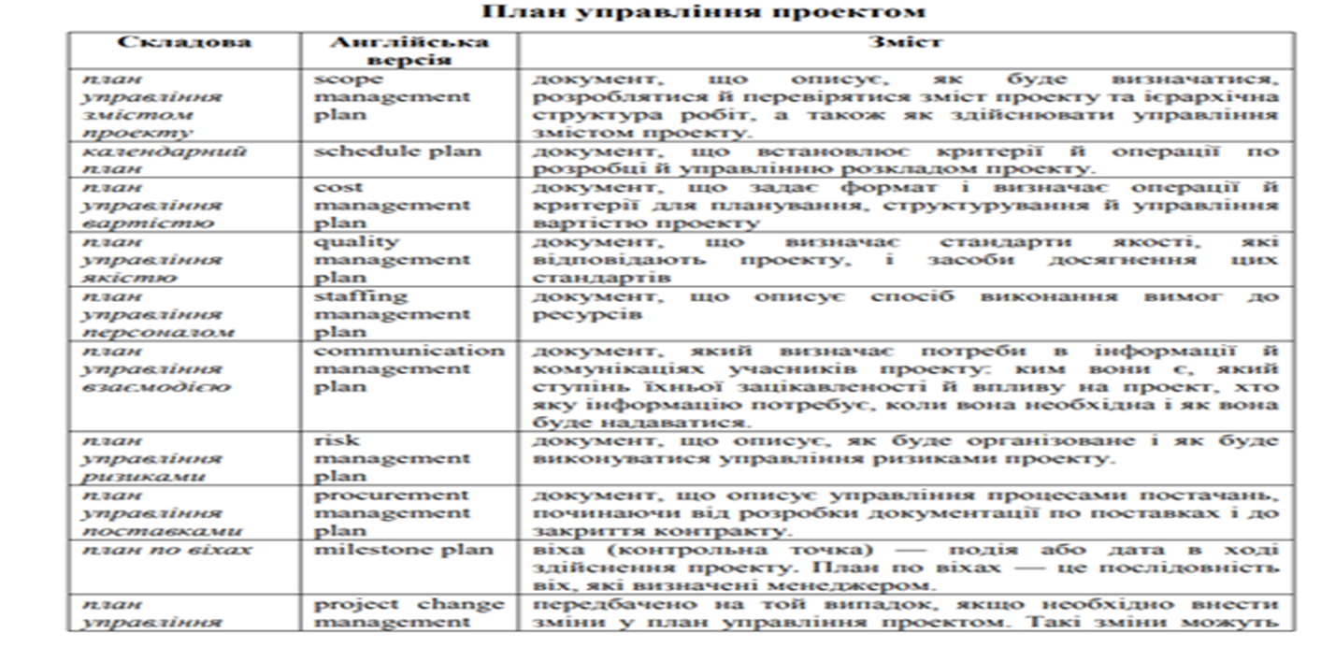

Slide 11
3.3. Характеристика управління змістом проекту ۩
Управління змістом проекту включає в себе процеси, що забезпечують включення в проект тих і тільки тих робіт, які необхідні для успішного завершення проекту.
У контексті проекту термін «зміст» може означати:
− властивості та функції, які характеризують продукт, послугу або результат
− роботи, які необхідно виконати для створення продукту, послуги або результату із зазначеними характеристиками та функціями.
Управління змістом проекту безпосередньо пов'язані з визначенням і контролем того, що включено і що не включене в проект.
۩ Планування управління змістом - процес створення плану управління змістом, документуються, яким чином зміст проекту буде визначатися, підтверджуватися та контролюватися. Ключова вигода даного процесу полягає в тому, що він надає керівництво і вказівки щодо управління змістом проекту протягом усього проекту.
Результатом даного процесу є план управління змістом - компонент плану управління проектом або програмою, що описує, яким чином зміст буде визначатися, розроблятися, відслідковуватися, контролюватися і перевірятися (це основний вхід процесу розробки плану управління проектом та інших процесів управління змістом), а також план управління вимогами - це компонент плану управління проектом, що описує способи аналізу, документування вимог і управління ними. Збір вимог - процес визначення та документування потреб зацікавлених сторін проекту для досягнення цілей проекту.

Slide 12
Наступним процесом управління проектом є визначення змісту інноваційного проекту. ۩
Визначення змісту - процес розробки докладного опису проекту і продукту. Підготовка докладного опису змісту проекту надзвичайно важлива для успіху проекту і грунтується на основних результатах, допущених і обмеженнях, задокументованих під час ініціації проекту. Зміст проекту визначається під час планування і описується більш детально по мірі надходження інформації про проект.
Існуючі ризики, припущення і обмеження аналізуються на предмет повноти; додаткові ризики, припущення і обмеження додаються по мірі необхідності.
Результатом визначення змісту проекту є отримання:
опис змісту проекту – документ, в якому розписані результати проекту та роботи, які необхідно виконати для отримання цих результатів. Включає в себе: опис змісту продукту, критерії приймання продукту, результати проекту, виключення проекту, обмеження проекту, допущення проекту;
оновлення документів проекту (реєстр зацікавлених сторін проекту; документи за вимогами; матрицю відстеження вимог).

Slide 13
4.4. Компоненти структуризації проекту
Структура проекту — це сукупність взаємопов’язаних елементів і процесів проекту, які представлені з різним ступенем деталізації. В термінах управління проектами структура проекту являє собою “де­рево ” орієнтованих на продукт компонентів, представлених облад­нанням, роботами, послугами й інформацією, отриманими в результа­ті реалізації проекту.
Найбільш важливими сферами використання структурних моде­лей проекту є:
пошук, визначення та аналіз цілей проекту;
побудова та вибір альтернативних рішень по реалізації проекту;
попереднє планування проекту по укрупнених моделях (фазових, сіткових і т. ін.);
визначення ресурсів, термінів, вартості робіт; проектний аналіз (визначення життєздатності проекту);
фінансовий план проекту;
організація проекту;
проектні роботи і система документації проекту;
детальне планування робіт (календарні плани робіт, графіки по­стачання, бюджетування);
підписання й управління контрактами;
оперативне планування робіт;
моніторинг проекту;
регулювання ходу робіт;
управління забезпеченням проекту;
складання виконавчих (фактичних) моделей і графіків, аналіз ре­зультатів та накопичення досвіду.

Slide 14
Структуризація проекту — досить складний процес, оскільки він повинен враховувати всі елементи і параметри проекту: результати проекту; стадії й етапи життєвого циклу; організаційну структуру управління; ресурси на розробку й реалізацію; умови зовнішнього й вну­трішнього середовища, у яких здійснюється розробка і реалізація проек­ту й багато інших факторів.
Існують такі підходи до структуризації проекту.
за життєвим циклом проекту;
за компонентами продукту;
функціональний підхід;
географічний підхід;
за відповідальністю.
WBS — це ієрархічна структура, побудована з метою логічного роз­поділу усіх робіт із виконання проекту і подана у графічному вигляді. Це сукупність декількох рівнів, кожний з яких формується в результа­ті розподілу роботи попереднього рівня на її складові.
Основні етапи розробки WBS:
Визначення ступеня деталізації проектних робіт.
Визначення кількості рівнів.
Розробка структури кожного рівня.
Підготовка опису елементів WBS.
Формування системи кодування.
Проведення зворотних обчислень (затрати знизу догори за прин­ципом: відділ локалізації — субпідрядник).

Slide 15
4.5. Методологія структуризації, її характеристика та значення
У практиці управління проектами основними задачами структуриза­ції проекту є:
1. Розбивка проекту на блоки, якими можна здійснювати управління.
2. Розподіл відповідальності на різні елементи проекту та ув’язка робіт із структурою організації.
3. Створення єдиної бази для планування, складання кошторисів і
контроль за витратами.
4. Точна оцінка необхідних витрат — засобів, часу та матеріальних ресурсів.
5. Перехід від загальних, не завжди конкретно виражених цілей, до чітко визначених завдань, що виконуються підрозділами компанії.
6. Визначення комплексів робіт.
Існують 2 основні методи структуризації:
1) “зверху-вниз” — низхідний метод — визначаються загальні зада­чі, далі вони деталізуються;
2) “знизу-вгору” — висхідний — визначає окремі задачі та їх уза­гальнення по рівнях.

Slide 16
Етапи розбивки й планування проектів

Slide 17
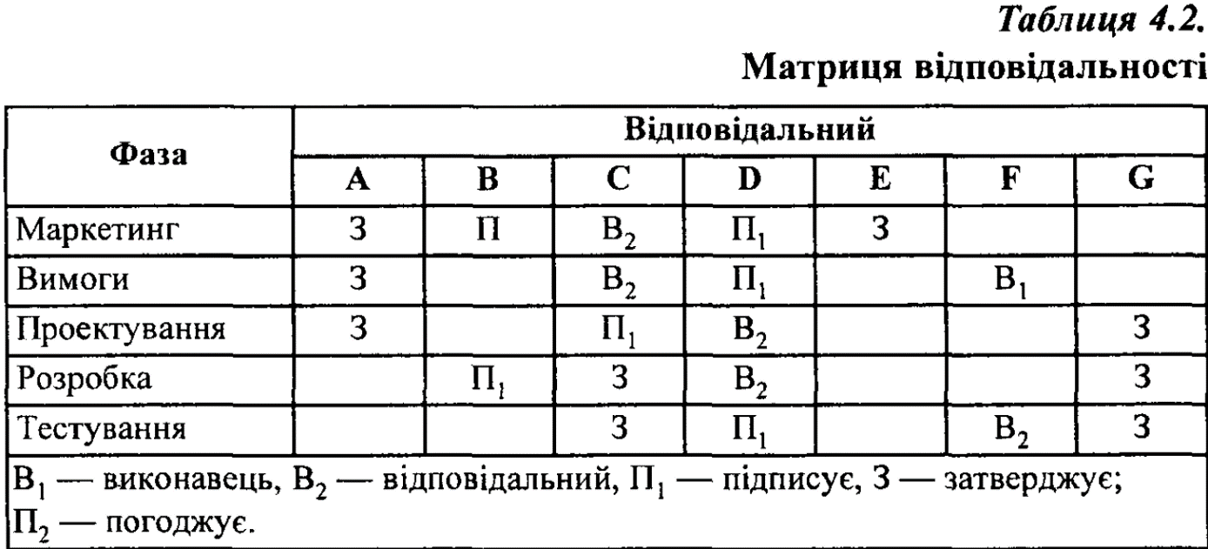
Для структуризації проекту застосовується ряд спеціальних моделей:
“Дерево цілей”;
“Дерево рішень”;
“Дерево робіт”;
Організаційна структура виконавців;
Матриця відповідальності;
Сіткова модель;
Структура споживання ресурсів;
Структура витрат.

Slide 18
Головне завдання полягає в тому, щоб знайти матеріальні компонен­ти проекту. Це нагадує розбиття книги на розділи, землі — на ділянки, комп’ютерних програм — на модулі. Охарактеризуємо ці роботи:
Визначення цілей проекту;
Рівень деталізації;
Структура процесу;
Організаційна структура;
Структура продукту;
План бухгалтерських рахунків в організації;
Структура розбиття проекту;
Генеральний зведений план проекту;
Матриця розподілу відповідальності;
Робочий план бухгалтерських рахунків;
Робочий сітковий графік;
Система “наряд-завдання”;
Система звітності та контролю;

Slide 19
4.6. Поєднання структур проекту
Двоспрямована структуризація проекту полягає в поєднанні робочої та організаційної структури проекту. Вона передбачає:
робочу структуру проекту (WBS);
організаційну структуру проекту (OBS);
облік витрат;
описання робочих пакетів;
систему кодування;
словник використання WBS (каталог “Витрати-час-ресурси”).
Якщо зобразити робочу структуру по горизонталі, а організаційну структуру — по вертикалі, то отримаємо на перетині елементи двоспрямованої структури (рис. 2).
Кожна з них має свої ресурси, свій бюджет, що створює систему обліку витрат. За це відпові­дає менеджер-обліковець, який входить до складу адміністративної групи. Необхідним компонентом інформаційної системи управління проек­тами є система кодування.

Slide 20
Двоспрямована структура проекту створення філіалу банку

Slide 21
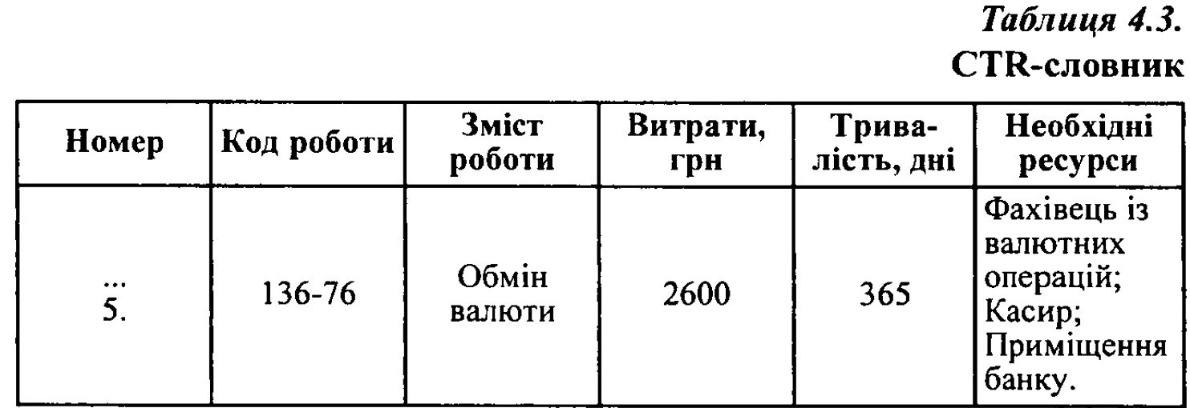
Зі створенням структур WBS і OBS та кодуванням потрібно створи­ти словник, який визначав би елементи й облік витрат (табл. 4.3.).
Словник може бути розширений визначенням обсягу робіт, витрат, ресурсів та обмежень за часом. Це може бути подано у вигляді каталогу “Витрати-час-ресурси”.

